Slide 1
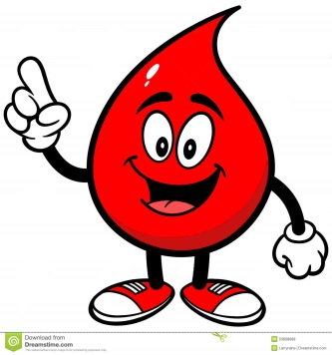
Zachráň život kvapkou krvi
Mgr. Alena Korduljaková

Slide 2
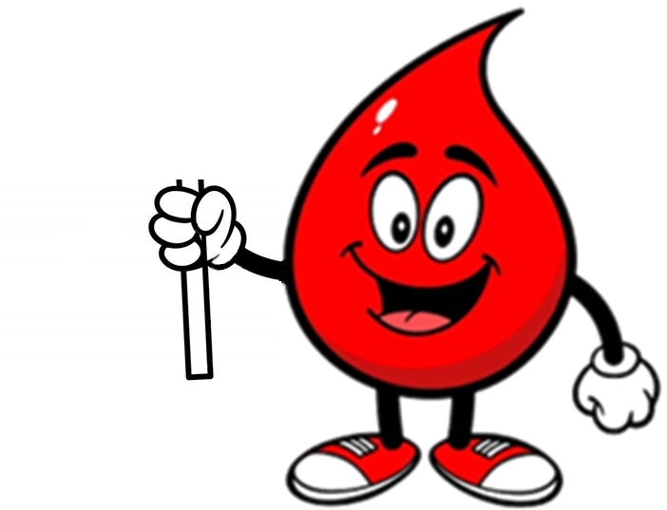
14. jún Svetový deň darcov krvi

Slide 3
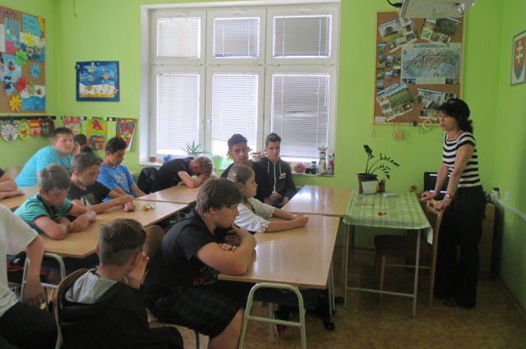
Ešte nemôžeme darovať krv, ale chceme vedieť viac.

Slide 4
Kto potrebuje krv ?
obete úrazov a nehôd
ľudia podstupujúci operácie
pacienti liečiaci sa na leukémiu, nádorové ochorenia, ochorenia krvných buniek...

Slide 5
Ľudská krv je dar, nedá sa vyrobiť, ani ničím nahradiť. Krv môže človeku darovať iba človek.

Slide 6
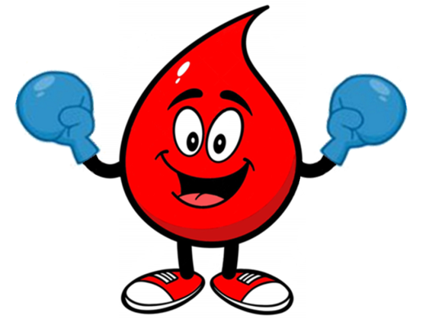
Kto môže darovať krv ?
zdravý človek
vek od 18 do 60 rokov
hmotnosť viac ako 50 kg
.
Nie: operácia, transfúzia, akupunktúra, tetovanie, piercing
v poslednom polroku

Slide 7
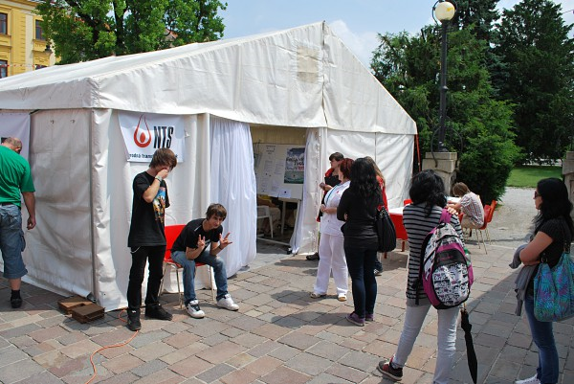
Kde darovať krv ?
pracoviská Národnej transfúznej služby SR
mobilné odbery (školy, firmy, úrady)

Slide 8
Ako darovať krv ?
ráno, dopoludnia
oddýchnutý
piť veľa tekutín
ľahké raňajky
0‰ alkoholu 48 hodín
12 hodín nefajčiť

Slide 9
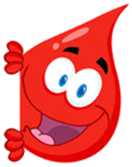
Odber krvi:
registrácia
dotazník
vyšetrenie
5 až 15 min. – 450 ml krvi
každé 3 mesiace - muži
každé 4 mesiace - ženy

Slide 10
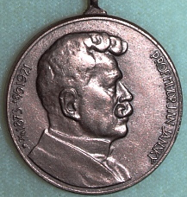
Darcovstvo – dobrovoľné Ocenenie – plaketa Jana Janského

Slide 11
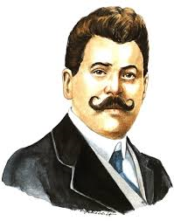
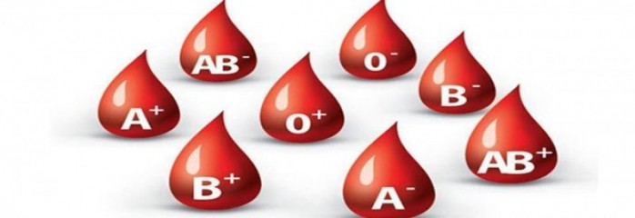
Neskôr:
prof. MUDr. Jan Janský
český lekár
opísal delenie ľudskej krvi na štyri základné krvné skupiny
l, ll, lll, IV

Slide 12
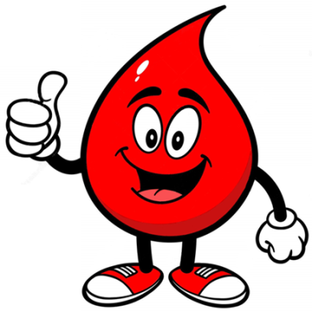
„Ráno darca – večer príjemca.“ Každý z nás môže potrebovať krv.
Pomôžme si navzájom.

Slide 13
Použité zdroje:
http://www.ntssr.sk/index.php
http://www.sestra.sk/Darcovstvo_krvi http://www.zelenavystava.cz/174-veda-a-vyzkum-v-ceskych-zemich-09-jan-jansky-a-stanislav-bechyne
https://allevents.in/#

